Slide 1

Réunion technique de l’Office des eaux du Nunavut
Renouvellements et modifications des permis d’utilisation de l’eau
Chesterfield Inlet
3AM-CHE----

Slide 2
Permis Existant

Slide 3
Permis d’utilisation de l’eau :
3AM-CHE---
Date d’émission du permis : 15 mai 2015
Échéance du permis : 14 mai 2023
Droit d’utilisation du permis :
Ce permis autorise une installation municipale désignée à l’annexe 1 du Règlement du hameau de Chesterfield Inlet à y mener des activités d’usage des eaux et d’élimination de déchets.
La présente demande concerne le renouvèlement du permis existant et sa modification pour devenir un permis de type A afin de refléter le fait que le réapprovisionnement annuel du réservoir d’eau brute excède 299 m³/jour. Toutes les activités d’usage des eaux et d’élimination des déchets restent les mêmes que celles du permis existant.

Slide 4
Contexte
C’est à First Lake que se trouve le site d’approvisionnement en eau domestique pour la municipalité de Chesterfield Inlet, dont la population s’établit à environ 437 habitants (recensement de 2016)
Le bassin hydrographique est gelé de sept à neuf mois par année, pour ces motifs, un réservoir d’eau brute doit être alimenté adéquatement tous les ans avant la prise de la glace. Il n’y a aucun changement aux opérations de réapprovisionnement à First Lake.
Chesterfield Inlet utilise actuellement jusqu’à 2000 m^{3/}jour sur une période d’environ 14 jours pour remplir le réservoir.
Le réservoir est en service depuis sa construction au début des années 1990.

Slide 5
Infrastructure de l’approvisionnement en eau

Slide 6
Contexte
L’installation de traitement des eaux usées est située à environ 2,2 km à l’ouest de la collectivité.
Elle a été modernisée en 2010 et comprend deux aires de déversement pour camions, deux cellules de rétention des eaux usées et des zones humides avec une série de quatre petits étangs et deux bermes de dérivation d’écoulement.
Les zones humides couvrent une superficie d’environ 10,4 hectares. L’effluent s’écoule sur 800 à 1000 mètres à travers les zones humides, depuis les cellules de rétention des eaux usées jusqu’à l’environnement marin de Finger Bay de la Baie d’Hudson.

Slide 7
Infrastructure de l’évacuation des eaux usées

Slide 8
Contexte
Les installations d’élimination des déchets solides de Chesterfield Inlet se composent d’une zone de dépôt clôturée pour les déchets municipaux solides (DMS), d’une zone de dépôt séparée pour les métaux en vrac située à environ 200 m au sud de la zone clôturée des DMS et de deux zones de stockage de barils situées à environ 150 m et 270 m au sud-est de la zone des DMS.
Un site d’enfouissement désaffecté se trouve entre la zone clôturée des déchets solides municipaux et la zone d’élimination des métaux en vrac, en amont de la zone humide de traitement des eaux usées.
Le hameau recueille les déchets solides des bâtiments communautaires cinq jours par semaine avec un camion à ordures et les transporte à l’installation d’élimination des DMS située à 2,2 km à l’ouest de la collectivité. L’installation d’élimination des DMS couvre une superficie d’environ 24 000 m² et est attenante et au nord de l’installation d’évacuation des eaux usées.

Slide 9
Infrastructure de l’élimination des déchets solides

Slide 10
Programme d’échantillonnage
Site | Description | Fréquence
CHE-1 | Approvisionnement en eau brute du lac First | Quotidiennement, mensuellement, annuellement
CHE-2 | Ruissèlement de l’installation d’élimination des déchets solides
 |  | Une fois par mois en mai, juin, juillet et aout pendant les périodes de débit observé
CHE-3 | Effluent de la cellule de rétention des eaux usées 1
CHE-3a | Effluent de la cellule de rétention des eaux usées 2
CHE-4 | Point de déversement final de l’effluent provenant de l’aire de traitement des zones humides avant son arrivée à Finger Bay

Slide 11
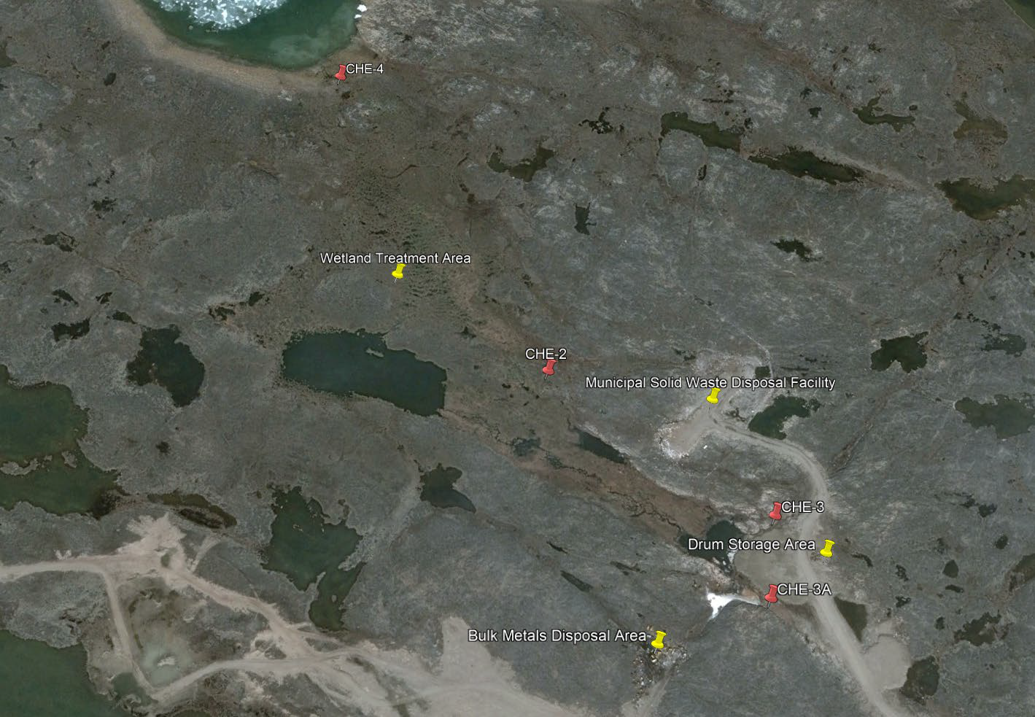
Programme d’échantillonnage

Slide 12
Analyse règlementaire

Slide 13
Commentaires d’Environnement et Changement climatique Canada
01. Gestion des boues
Réponse de Services communautaires et gouvernementaux :
La mesure de la teneur en boues se fait par examen visuel lors de l’inspection annuelle et ne constitue pas un problème de conformité dans les rapports.
Les Services communautaires et gouvernementaux du GN cherchent à obtenir du financement pour moderniser l’installation de traitement des eaux usées et y inclure un plan de gestion des boues.

Slide 14
Commentaires d’Environnement et Changement climatique Canada
02. Runoff Collection
Réponse de Services communautaires et gouvernementaux :
Il n’y a pas de collecte des eaux de ruissèlement provenant de l’installation de traitement des déchets solides. Le site de surveillance CHE-2 permet de mesurer l’écoulement libre des eaux de ruissèlement provenant de l’installation municipale de traitement des déchets solides avant qu’elles ne pénètrent dans l’aire de traitement des zones humides. Rien n’indique que les eaux de lixiviation aient eu un impact négatif sur la zone humide d’après les résultats de l’échantillonnage, mais les stations de surveillance continueront de faire l’objet d’un suivi dans le futur.

Slide 15
Commentaires de Relations Couronne-Autochtones et Affaires du Nord Canada
01. Plans de désaffectation et de restauration
Réponse de Services communautaires et gouvernementaux :
Les plans de désaffectation et de restauration sont élaborés par des tiers embauchés par le ministère des SERVICES COMMUNAUTAIRES ET GOUVERNEMENTAUX du GN au moment où un plan est requis, car ils sont spécifiques aux sites et aux biens.

Slide 16
Commentaires de Relations Couronne-Autochtones et Affaires du Nord Canada
02. Rapports d’inspection
Réponse de Services communautaires et gouvernementaux :
Les Services communautaires et gouvernementaux mènent actuellement un projet visant à définir le type d’inspection requis pour les biens autorisés dans le cadre du permis municipal d’utilisation de l’eau, la fréquence de cette inspection et le professionnel approprié ayant reçu une formation spécifique pour effectuer les inspections en question. Le rapport sur ce projet est attendu pour 2023-2024 et doit être transmis à l’Office des eaux du Nunavut en vue de sa publication.

Slide 17
Commentaires de Relations Couronne-Autochtones et Affaires du Nord Canada
03. CHE-1 Volumes quotidiens
Réponse de Services communautaires et gouvernementaux :
Les Services communautaires et gouvernementaux du GN doivent indiquer dans le rapport annuel les volumes quotidiens extraits de First Lake au cours du réapprovisionnement annuel.

Slide 18
Commentaires de Relations Couronne-Autochtones et Affaires du Nord Canada
04. CHE-1a
Réponse de Services communautaires et gouvernementaux :
Les volumes mensuels sont actuellement inclus dans le rapport annuel et reposent sur les relevés de facturation de la collectivité. Étant donné que la station de pompage tire l’eau destinée à la consommation d’un réservoir artificiel et non d’une source d’eau naturelle, les Services communautaires et gouvernementaux du GN rendront compte dorénavant des volumes de réapprovisionnement, plutôt que du tirage de l’eau à la station de pompage.
L’évacuation des eaux usées mentionnée dans le rapport annuel doit continuer à correspondre à la consommation mensuelle d’eau sur la base des relevés de facturation.

Slide 19
Commentaires de Relations Couronne-Autochtones et Affaires du Nord Canada
05. Utilisation du site de biodégradation par épandage
Réponse de Services communautaires et gouvernementaux :
L’installation de biodégradation par épandage n’est pas actuellement utilisée par la municipalité pour l’assainissement des sols contaminés. Dans le cas où la municipalité doit utiliser le site à des fins d’épandage, elle doit demander au propriétaire de lui fournir une lettre d’autorisation.

Slide 20
Renouvèlements et modifications des permis d’utilisation de l’eau
Demande | Justification
Durée du permis : 10 ans | Aucun changement n’a été fait aux activités municipales et aucune augmentation au-delà de la limite annuelle actuelle n’est prévue au cours des prochains 10 ans, en se fondant sur les projections démographiques.

Slide 21
Renouvèlements et modifications des permis d’utilisation de l’eau
Demande | Justification
Prélèvement maximal d’eau quotidiennement : 2000 m³ | Le bassin hydrographique est gelé de sept à neuf mois par année, pour ces motifs, un réservoir d’eau brute doit être alimenté adéquatement tous les ans avant la prise de la glace. Il n’y a aucun changement aux opérations de réapprovisionnement de First Lake ni au volume annuel d’eau requis.

Slide 22
Renouvèlements et modifications des permis d’utilisation de l’eau
Demande | Justification
Retrait des exigences non pratiques ou rendues non applicables. Il s’agit notamment : De soumettre des documents papier D’harmoniser les dates limites pour soumettre une demande à la présentation du rapport annuel De produire un rapport quotidien sur l’élimination des déchets | Une justification pour ces éléments a été soumise avec la demande de permis.

Slide 23
Merci.

